Slide 1
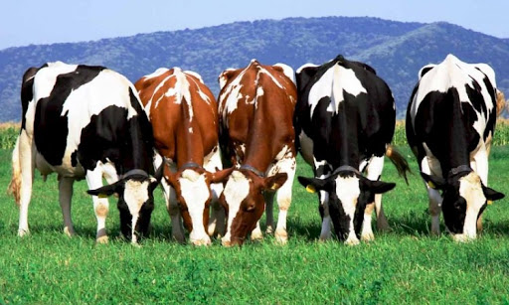
Особливості годівлі великої рогатої худоби

Slide 2
ПЛАН
1.Основи нормованої годівлі тварин.
2. Особливості годівлі сухостійних корів

Slide 3
РЕКОМЕНДОВАНА ЛІТЕРАТУРА
Ібатуллін І.І., Жукорський О.М. Довідник з повноцінної годівлі сільськогосподарських тварин. Аграрна наука, 2016. 336 с.
Долгая М.М., Кулібаба С.В. Використання халатних комплексів мікроелементів у годівлі корів. Харків, 2017. 138 с.
Єгоров Б.В. Контроль якості та безпека продукції в галузі (комбікормова галузь). Олді+. 2018. 446 с.
Єгоров Б.В., Шаповаленко О.І. Технологія виробництва преміксів. Видавництво ЦУЛ. 2017. 288 с.
Разанова О.П., Чудак Р. А. Ефективність використання у тваринництві біологічно-активних добавок на основі підмору бджіл: Монографія. Вінниця. 2018. 137с.
Чудак Р.А. Методичні вказівки для практичних робіт з дисципліни «Інноваційні технології у годівлі сільськогосподарських тварин» освітньо-науковий ступінь – доктор філософії; спеціальність 204 - технології ивиробництва і переробки продукції тваринництва. Вінниця: ВЦ ВНАУ, 2020. 64с.
Michael R Bedford (2016). Nutrition Experiments in Pigs and Poultry. CABI Publishing. 180 р.

Slide 4
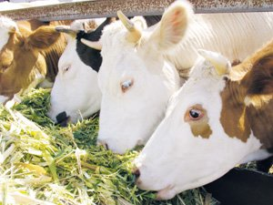
1
Тварини постійно витрачають енергію і поживні речовини на підтримання життєдіяльності і утворення продукції. Тому їх організм потребує безперервного відновлення цих витрат за рахунок поживних речовин, що надходять з кормами, а їх кількісне вираження є нормою годівлі.

Slide 5
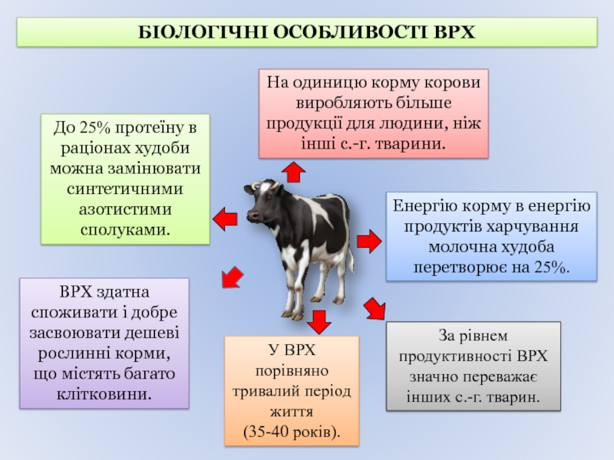

Slide 6
Норма годівлі – це кількість енергії і поживних речовин, які забезпечують відповідну продуктивність тварин при збереженні їх здоров'я та нормального відтворення. Годівля, яка відповідає нормам, називається нормованою. Така годівля підвищує коефіцієнт корисної дії кормів, що має важливе значення для економного використання кормових ресурсів.

Slide 7
Годівлю великої рогатої худоби, коней і овець нормують в основному за вмістом кормових одиниць, обмінної енергії, сухої речовини, сирого і перетравного протеїну, сирої клітковини, крохмалю, цукру, сирого жиру, кухонної солі, кальцію, фосфору, магнію, калію, сірки, заліза, міді, цинку, кобальту, марганцю, йоду, каротину, вітамінів Е і D. Раціони свиней, птиці, крім цих показників, додатково нормують за незамінними амінокислотами та водорозчинними вітамінами.

Slide 8
На основі норм складають раціони. Раціони можуть бути індивідуальні та групові. При груповому нормуванні вони складаються на «середню» тварину. Для цього формують однорідні групи тварин. Індивідуально–групові раціони складають на групи тварин, враховуючи індивідуальні особливості кожної тварини.

Slide 10
Раціон – набір і кількість кормів, що спожила тварина за певний проміжок часу (добу, місяць, сезон, рік). Якщо раціон повністю і всебічно задовольняє потреби тварин у поживних речовинах, його називають збалансованим, а годівлю – повноцінною. Відхилення між вмістом поживних речовин у раціоні і нормою за основними показниками (к. од. та перетравний протеїн) не повинні перевищувати 5 %.

Slide 11
Тип годівлі залежить від виду основного корму у раціоні (силосний, сінажний, напівконцентратний і інші). Годівля, яка має певні якісні та кількіcні особливості, тобто характеризується систематичним використанням окремих кормів називається типовою. Кожному типу годівлі відповідає певнаструктура раціону, яка показує співвідношення окремих груп або видів кормів у ньому за енергетичною цінністю і виражена у відсотках.
Годівля, яка підтримує життя тварин, забезпечує роботу внутрішніх органів і виділення певної кількості тепла для підтримання нормальної температури тіла, називається підтримуючою.

Slide 12
Повноцінність годівлі тварин контролюють зоотехнічними та біохімічними методами.
До зоотехнічних методів відносять аналіз раціону за вмістом поживних речовин та відповідність їх кількості до потреби, рівень продуктивності, ціну корму, відтворювальні функції і стан здоров'я.
До біохімічних – відносять дослідження показників крові, сечі, молока та іншої продукції на вміст білка та його фракцій, гемоглобіну, глюкози, глікогену, кетонових тіл, вітамінів та мінеральних речовин.

Slide 13
2.
У виробничому циклі корів прийнято виділяти сухостійний й лактаційний періоди.
Від повноцінності годівлі сухостійних корів значною мірою залежить якість, здоров'я приплоду та рівень продуктивності корів у наступну лактацію.

Slide 14
Тільні корови повинні мати середню вгодованість, тобто в їх організмі повинно бути достатньо протеїну, жиру, мінеральних речовин та вітамінів. Ці резерви тварини використовують у перші місяці лактації, коли споживають кормів менше, ніж їх потрібно на покривання витрат для синтезу молока в цей час.

Slide 15
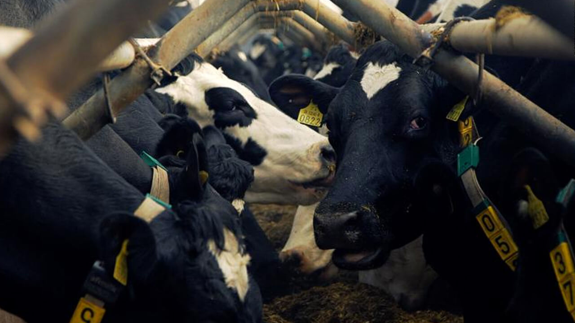
Жива маса сухостійних корів за 45–75 діб сухостійного періоду має зрости на 10–12 %, тобто щоденний приріст у них повинен становити 0,8–1,0 кг.
Нормалізації фізіологічних процесів тільних корів сприяє сухостійний період тривалістю в середньому 60 днів. Скорочення його призводить до зниження надоїв у наступну лактацію.

Slide 16
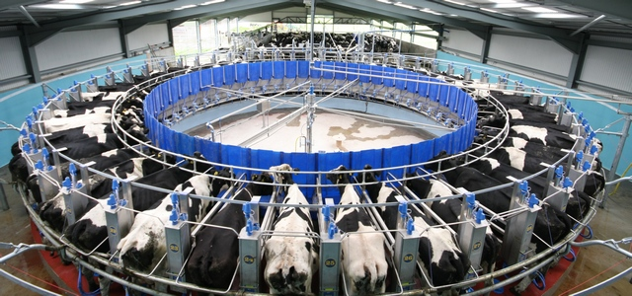
Доїння корів із невисокими добовими надоями (3–4 кг) припиняють за 1–2 дні, а з надоями 6–8 кг – за 6–8 днів. При цьому перші 2–3 дні корів доять раз на день, потім – через день, а на 6–8-й день зовсім не доять. Високопродуктивних корів починають запускати за 10–15 днів до дати повного запуску. Корову припиняють доїти, коли її надій знижується до 0,5–1 кг за добу.

Slide 17
Доїння корів із невисокими добовими надоями (3–4 кг) припиняють за 1–2 дні, а з надоями 6–8 кг – за 6–8 днів. При цьому перші 2–3 дні корів доять раз на день, потім – через день, а на 6–8-й день зовсім не доять. Високопродуктивних корів починають запускати за 10–15 днів до дати повного запуску. Корову припиняють доїти, коли її надій знижується до 0,5–1 кг за добу.

Slide 18
Кращими кормами для тільних сухостійних корів є сіно, сінаж, силос, коренеплоди (взимку), трава (влітку) і концентровані корми. У стійловий період не менше 20–30 % енергетичної поживності раціону має припадати на сіно, 15–20 % – на сінаж, 20–30 % – на силос, 5–10 % – на коренеплоди, 20–30 % – на концкорми. Орієнтовно на 100 кг живої маси дають 1–2 кг грубих (не менше 50 % даванки за масою становить сіно), 2–3 кг силосу, 1–1,5 кг сінажу й коренеплодів, а концентратів 0,5кг на 1000 кг планового надою.

Slide 19
В останні три тижні до отелення із раціону рекомендується вилучати силос. З концентрованих кормів кращими вважаються пшеничні висівки, вівсяна дерть, льонова та соняшникова макуха, шроти. Основу раціонів сухостійних корів у літній період становлять зелені корми, їх дають близько 10 кг на 100 кг живої маси з добавкою концентратів. Краще, якщо зелений корм корови поїдають на пасовищі, що сприяє розвитку плоду та полегшенню пологів. Годують корів три рази на добу і стільки ж напувають.

Slide 20
ДЯКУЮ ЗА УВАГУ!

